Slide 1




Java-Tech Accenture:
Docker

Slide 2
AGENDA
1
Introducción a Linux
2
Contenedores Docker
3
Práctica Dockerización

Slide 3


https://github.com/n-p-hub/claseDocker2024
Repositorio de Referencia

Slide 4
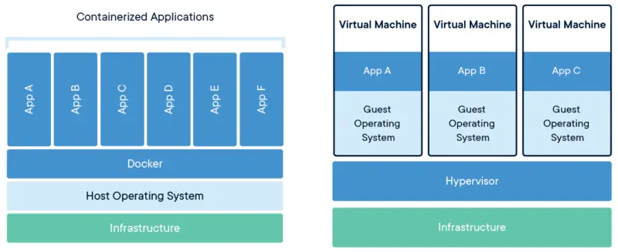
VMs vs Docker

Slide 5
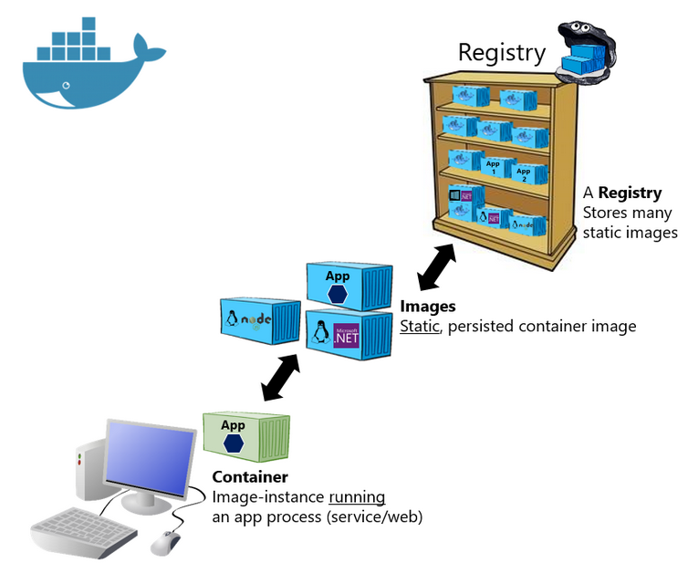
Registry - Image - Container

Slide 6
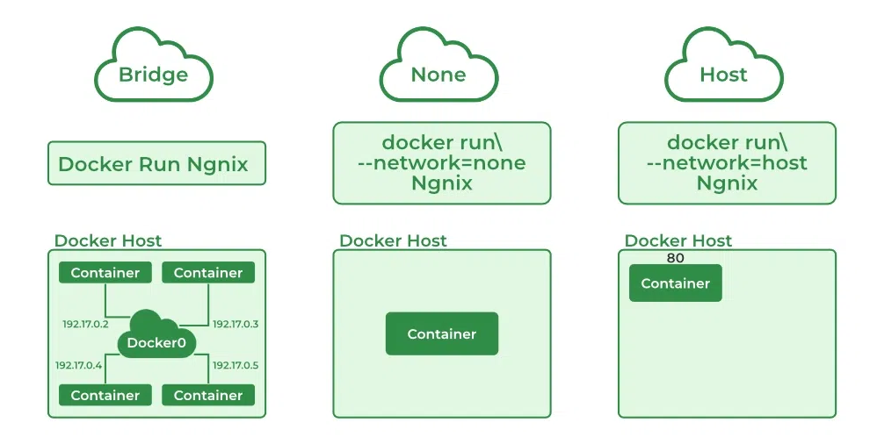
Docker Networks

Slide 7
Práctica Dockerización
Dockerizar una aplicación creada en Spring Boot subiendo la imagen al registry de Github.
Utilizar de variables de entorno para la configuración de los parámetros de conezión a la base de datos.
Crear un archivo docker compose incluyendo la aplicación Spring Boot, la base de datos MariaDB y de ser requerido el broker RabbitMQ.

Slide 8
Práctica Dockerización (Adicional)
Crear un script en Github Actions el cual realice automáticamente el docker build del Dockerfile creado en la práctica anterior y lo suba al registry de Github.
Este script solo se debe ejecutar cuando se haga un merge a la rama main/master.

Slide 9
¿Preguntas?

Slide 10
¡Gracias!

